Slide 1
Smoothsort
(Плавная сортировка)

Slide 2
Общие положения.
Сортируемый массив делится на группу подмассивов. Каждый подмассив представляет собой структуру данных куча. Куча состоит из последовательности куч, размеры которых равны одному из чисел Леонардо, а корни хранятся в порядке возрастания.
Не существует двух куч, имеющих одинаковый размер.
Никакие две кучи не будут иметь размер равным двум последовательным числам Леонардо. Исключением могут быть только две последние кучи. Если мы будем использовать подряд две кучи размерностью L(x) и L(x+1), то при добавлении нового элемента их можно будет заменить одной – размерностью L(x+2).
Кучи должны быть упорядочены по размеру (самая большая — слева), а значения их корней должны возрастать слева направо, откуда следует что максимальным элементом структуры всегда будет являться корень самой правой кучи. Структура хранится в исходном массиве, размер дополнительной памяти — O(1).
Любое натуральное число можно разложить в сумму чисел Леонардо, а это значит что вышеописанную структуру можно построить для любого количества чисел.

Slide 3
Следствия.
1. В вершине каждой кучи находится максимальный из узлов данной кучи.
2. Максимальный элемент массива нужно искать среди вершин сформированных куч.

Slide 4
Числа Леонардо.
Числа Леонардо — это последовательность чисел, задаваемая зависимостью:
L(0) = 1;
L(1) = 1;
L(n+2) = 1 + L(n) + L(n+1);
Первые двадцать членов последовательности таковы:
1, 1, 3, 5, 9, 15, 25, 41, 67, 109, 177, 287, 465, 753, 1219, 1973, 3193, 5167, 8361.

Slide 5
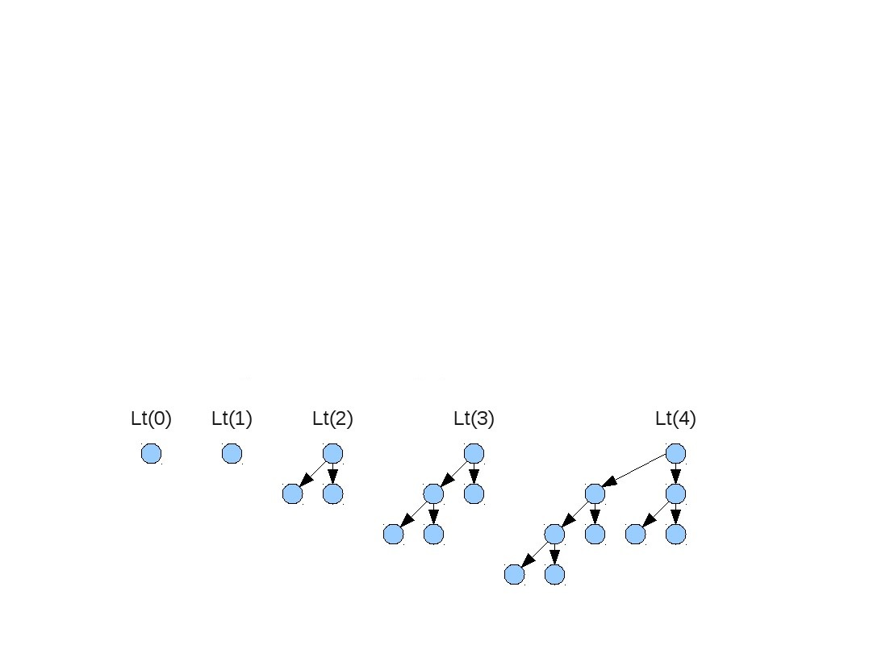
Деревья Леонардо
Определяются рекурсивно:
● Lt(0) – дерево состоит из одного узла.
● Lt(1) – дерево состоит из одного узла.
● Lt(n+2) – дерево состоит из узла, левым деревом которого является Lt(n+1), а правым Lt(n).

Slide 6
Построение куч Леонардо
Операция вставки

Slide 7
Операция вставки
Если размер последних двух деревьев равен двум последовательным числам Леонардо, при вставке нового элемента объединяем эти две кучи в одну, при этом должна выполняться просейка вниз, т.е. потомки каждого узла должны быть меньше или равны данному узлу.
Если нет, то новый элемент образует кучу 1. Этот размер полагается равным L(1), кроме случая, когда крайняя правая куча уже имеет размер L(1), тогда размер новой одноэлементной кучи полагают равным L(0).
При этом, при создании новой кучи должно учитываться, что корень данной кучи будет больше, нежели корень кучи, которая находится слева, поэтому если это не так, выполняется обмен. Просейка вниз изменившейся кучи также обязательна.

Slide 8
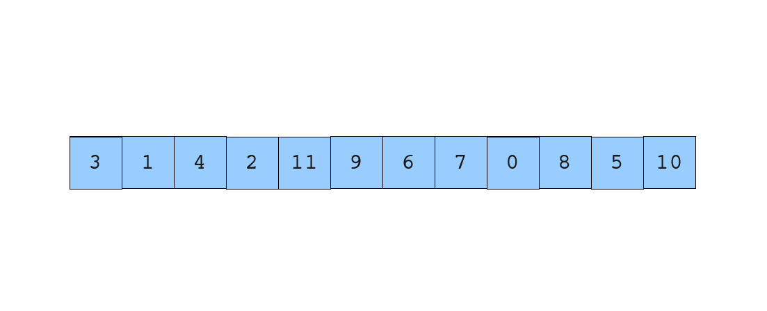
Построение куч Леонардо

Slide 9
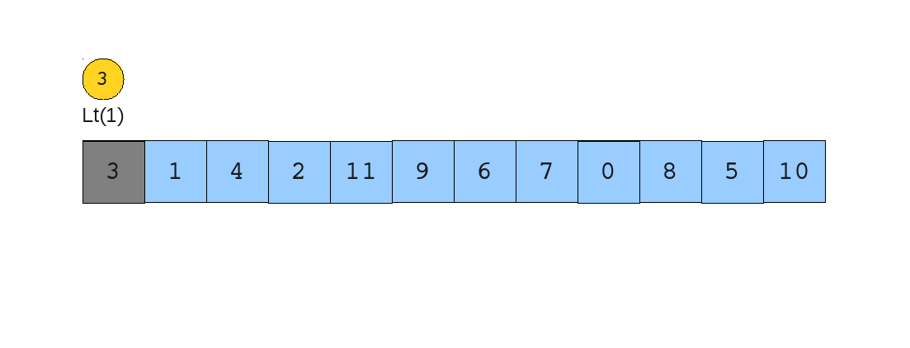
Построение куч Леонардо

Slide 10
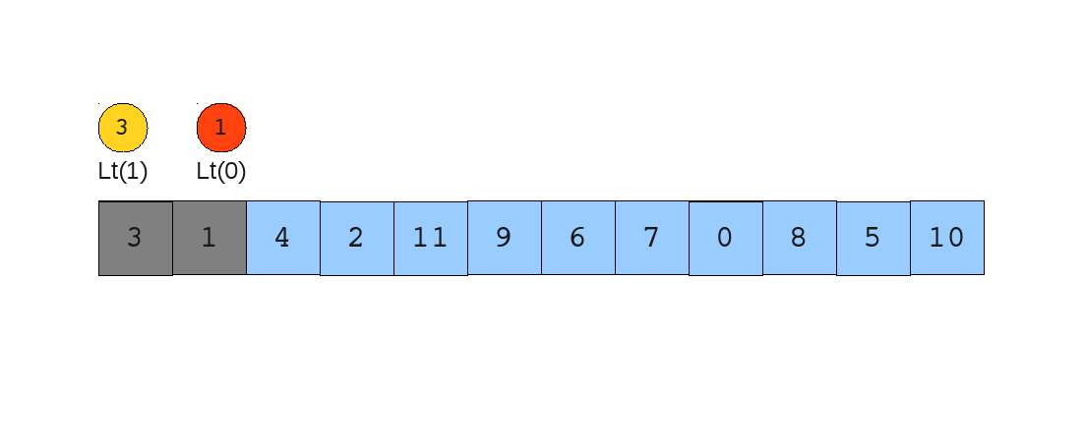
Построение куч Леонардо

Slide 11

Построение куч Леонардо

Slide 12
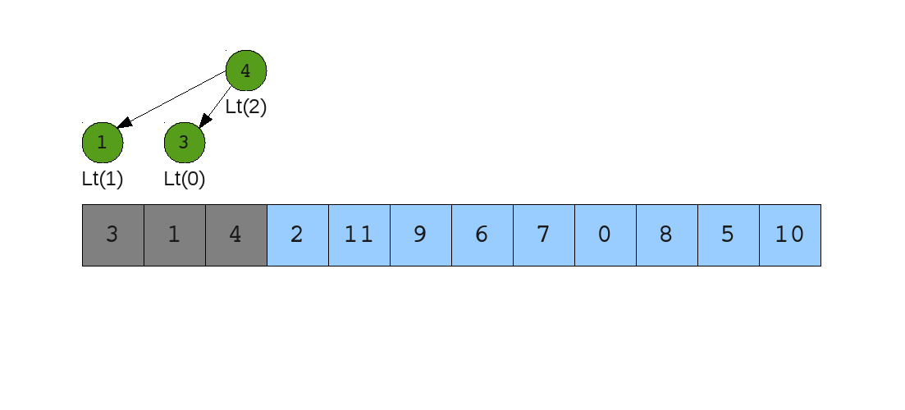
Построение куч Леонардо

Slide 13
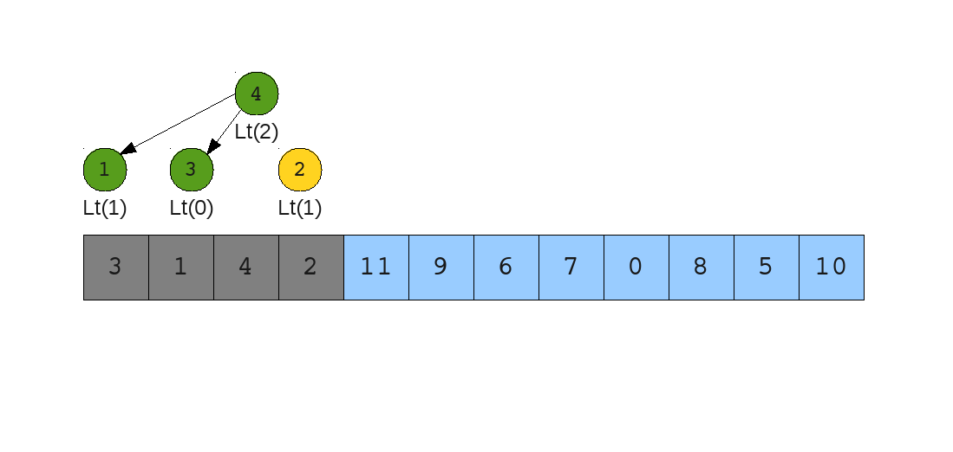
Построение куч Леонардо

Slide 14

Построение куч Леонардо

Slide 15

Построение куч Леонардо

Slide 16
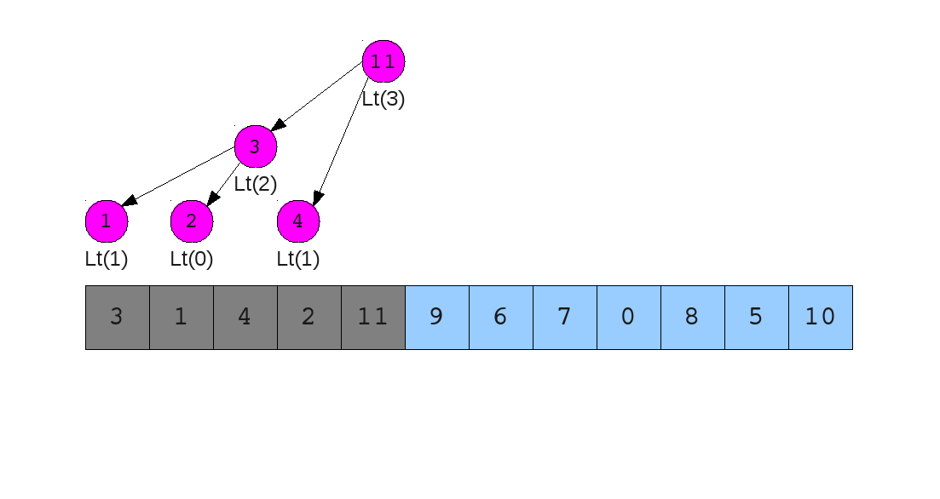
Построение куч Леонардо

Slide 17
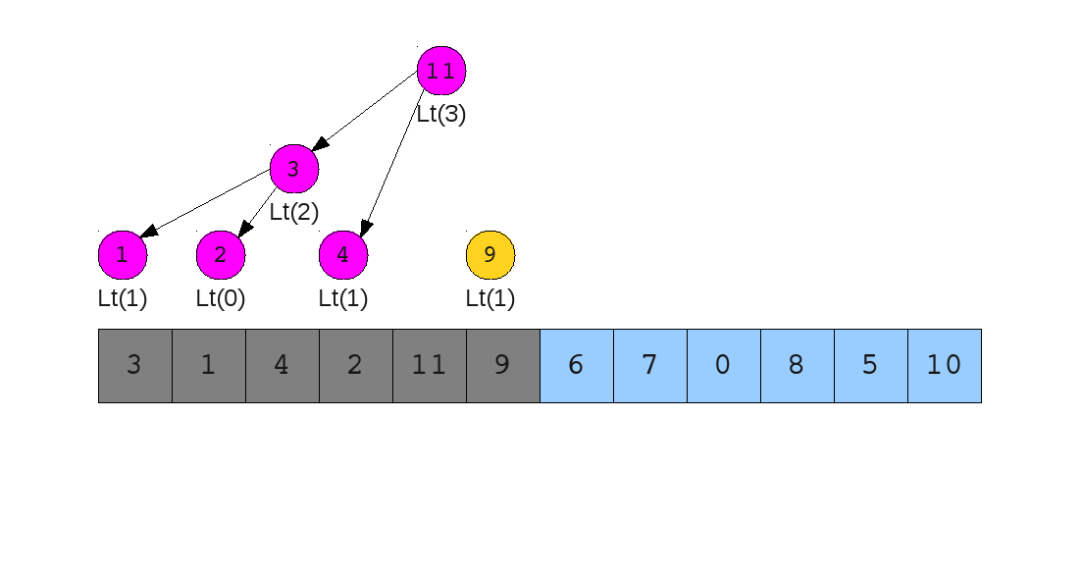
Построение куч Леонардо

Slide 18

Построение куч Леонардо

Slide 19
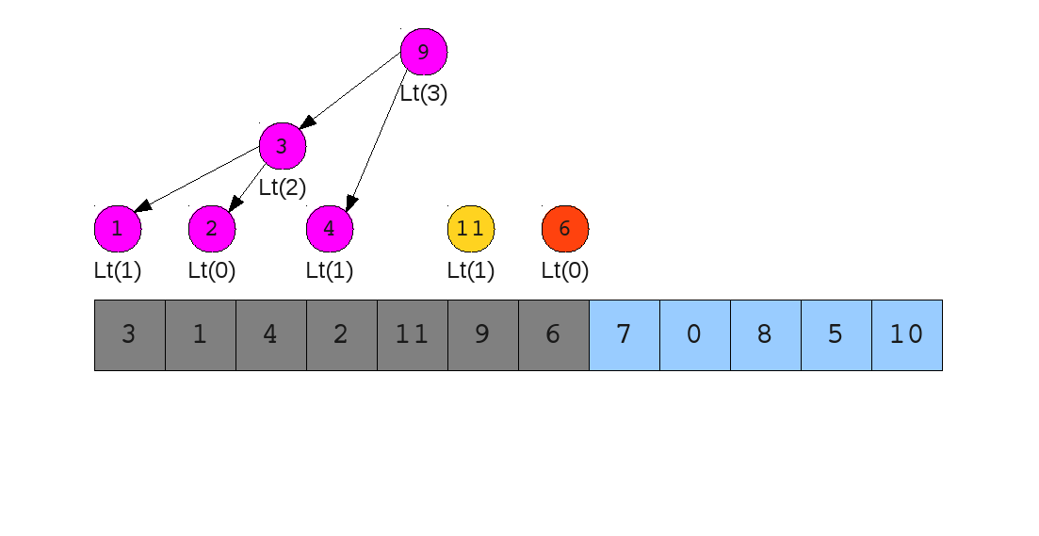
Построение куч Леонардо

Slide 20

Построение куч Леонардо

Slide 21

Построение куч Леонардо

Slide 22
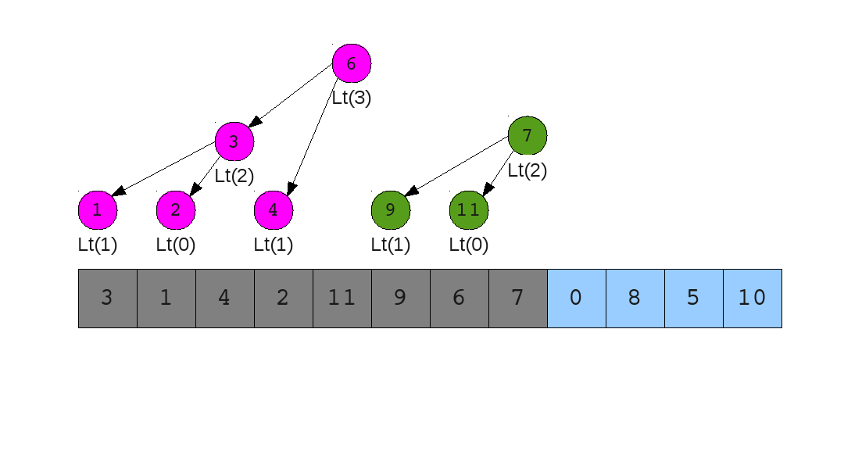
Построение куч Леонардо

Slide 23
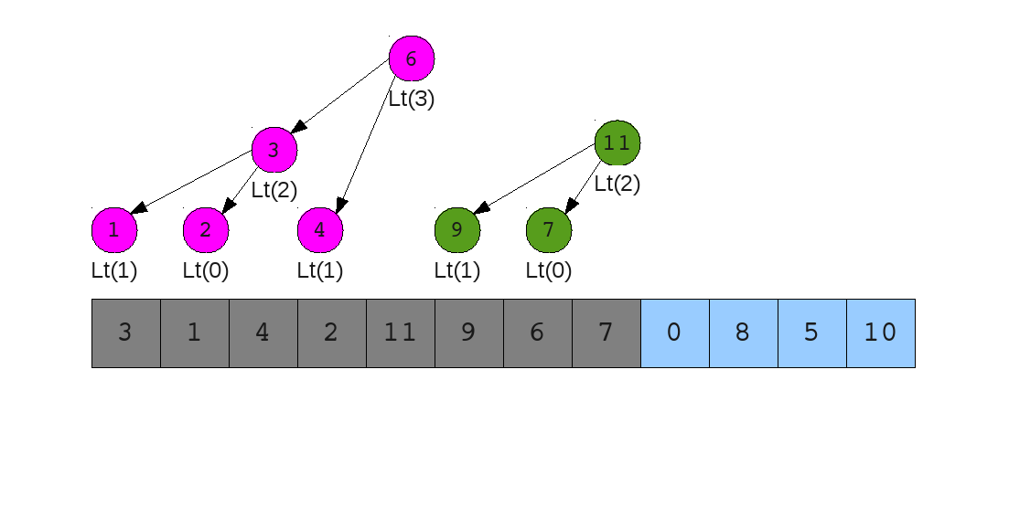
Построение куч Леонардо

Slide 24
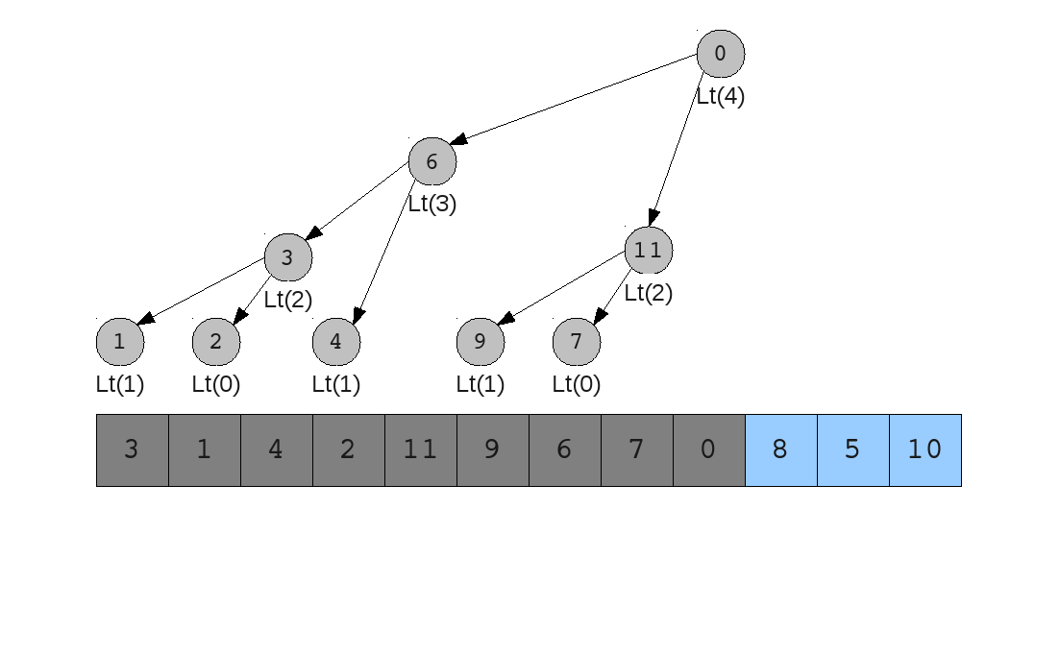
Построение куч Леонардо

Slide 25

Построение куч Леонардо

Slide 26

Построение куч Леонардо

Slide 27
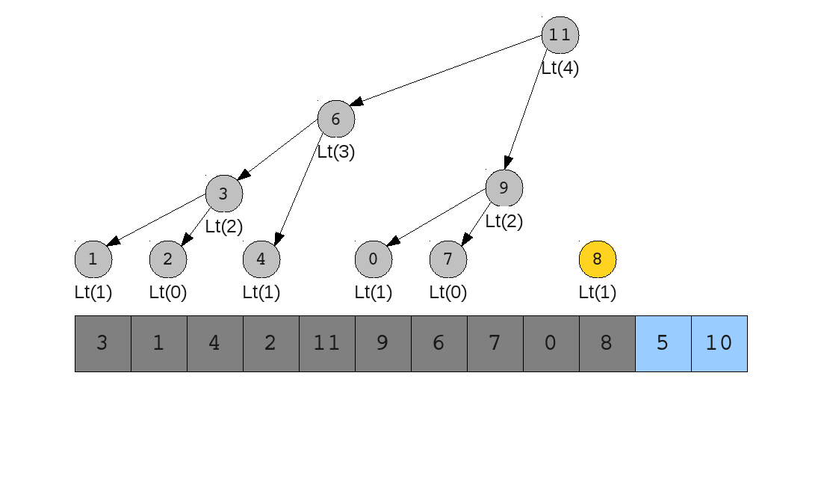
Построение куч Леонардо

Slide 28

Построение куч Леонардо

Slide 29

Построение куч Леонардо

Slide 30
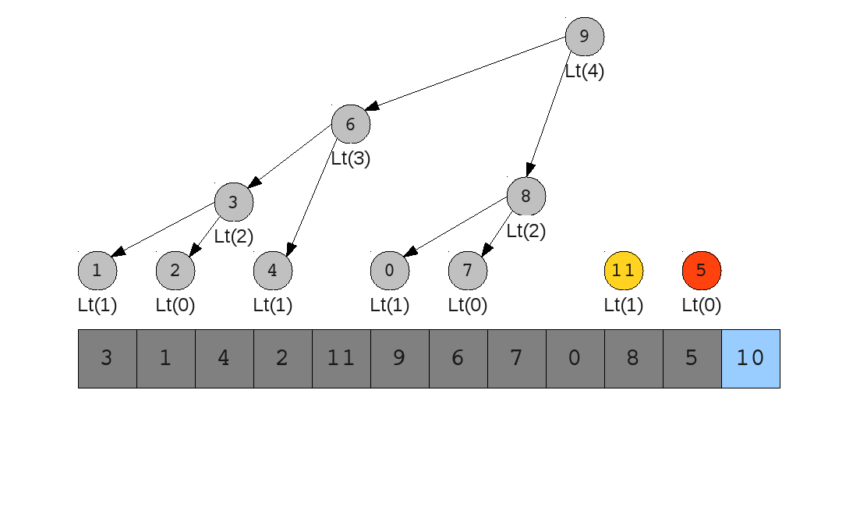
Построение куч Леонардо

Slide 31

Построение куч Леонардо

Slide 32

Построение куч Леонардо

Slide 33

Построение куч Леонардо

Slide 34

Построение куч Леонардо

Slide 35
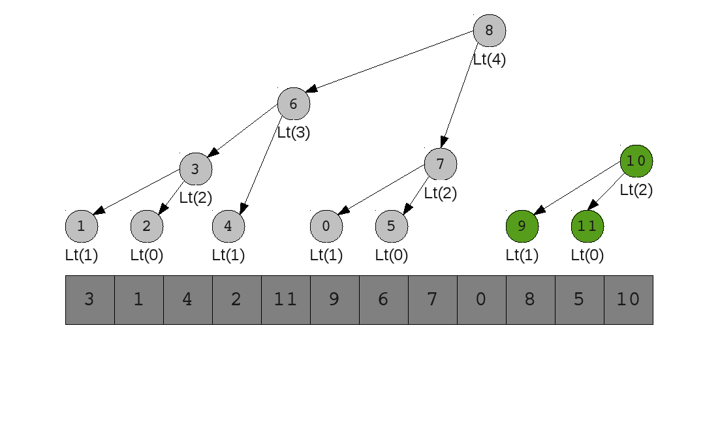
Построение куч Леонардо

Slide 36

Построение куч Леонардо

Slide 37
Извлечение элементов из куч Леонардо
Операция удаления.

Slide 38
Операция удаления.
Удаляем верхний узел в самой крайней правой куче.
Если у этой кучи не было детей, то идем дальше.
В противном случае:
Текущей кучей становится левый потомок, сравнивается верхний узел данной кучи с верхним узлом кучи, которая стоит слева. Если корень левого дерева больше корня текущего дерева, то они меняются местами, при этом выполняется просейка вниз того дерева, с кем произошел обмен.
Далее сравнивается корень текущей кучи с корнем правой кучи, если правый больше, он удаляется, затем удаляется корень текущей кучи, иначе в начале происходит обмен между этими двумя кучами и только потом идет удаление.

Slide 39
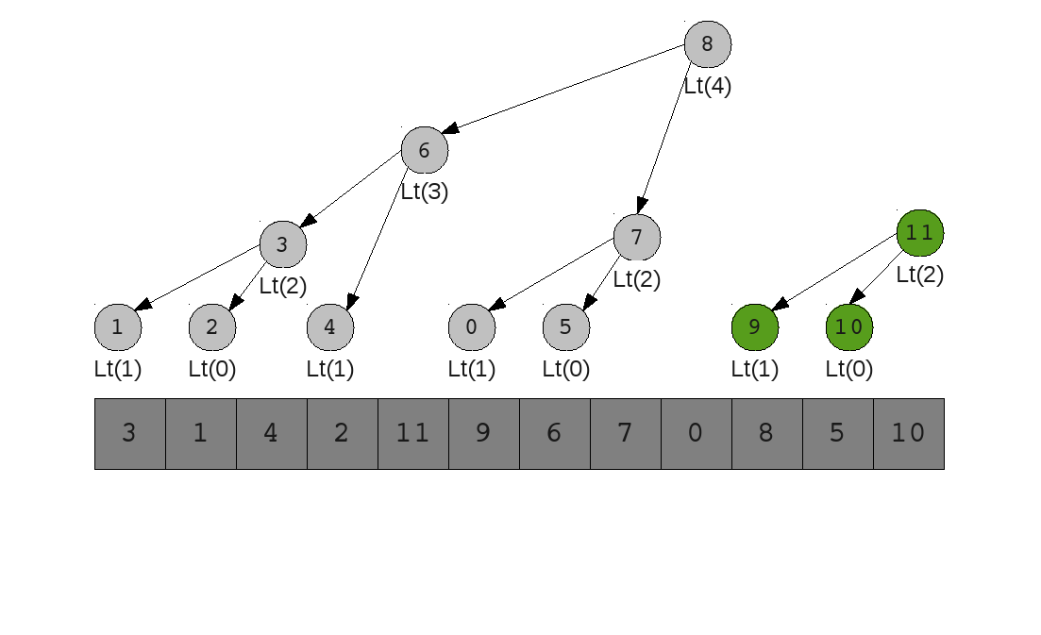
Извлечение элементов из куч Леонардо

Slide 40
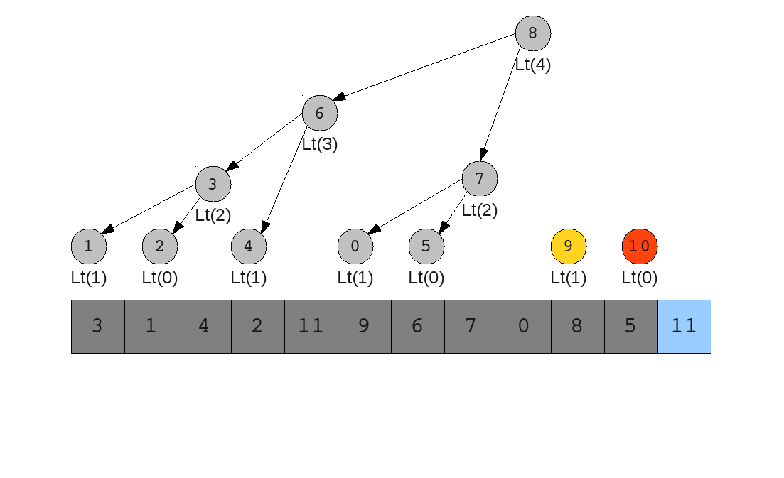
Извлечение элементов из куч Леонардо

Slide 41
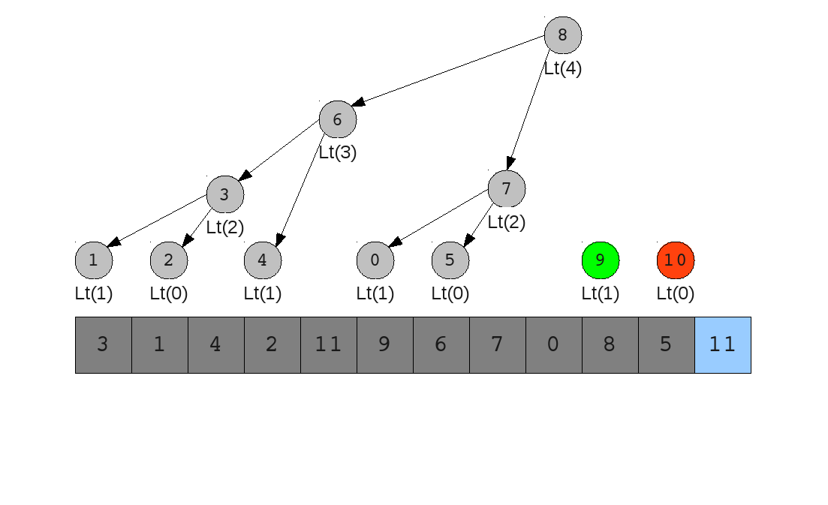
Извлечение элементов из куч Леонардо

Slide 42
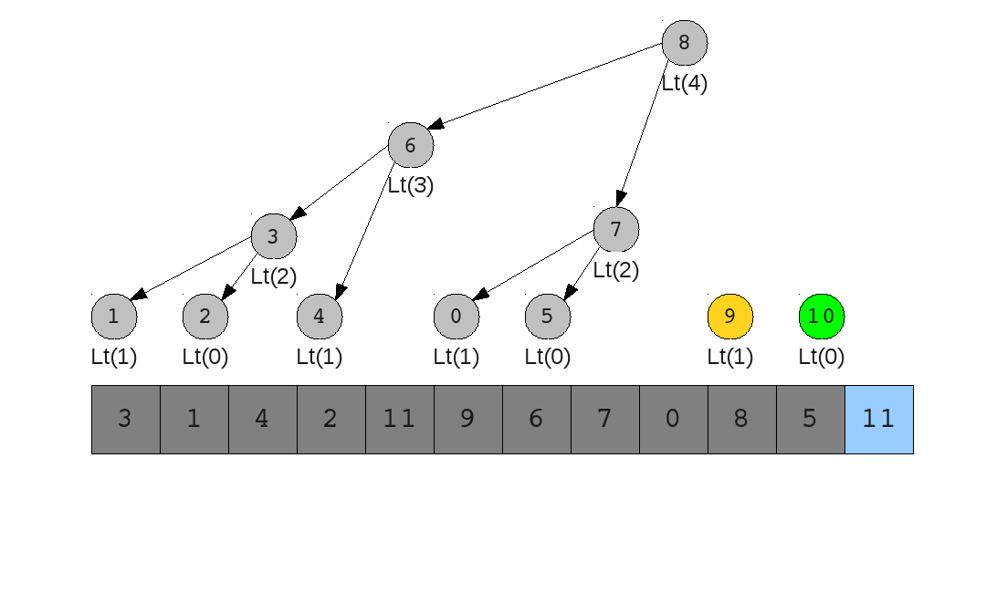
Извлечение элементов из куч Леонардо

Slide 43
Извлечение элементов из куч Леонардо

Slide 44
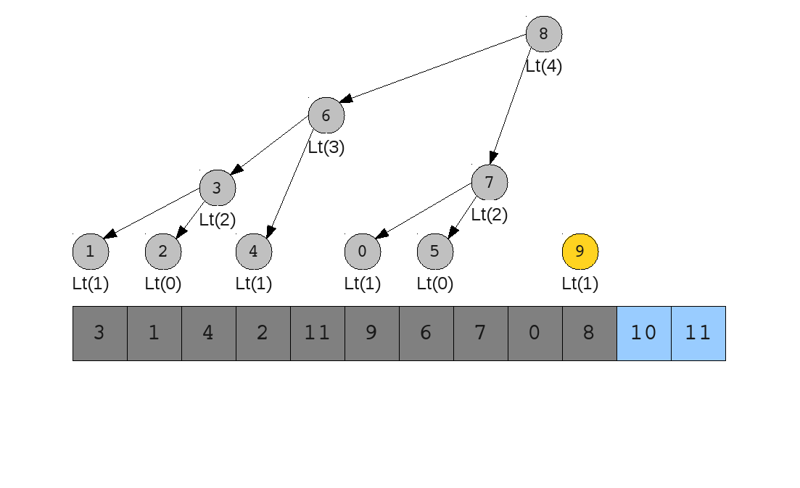
Извлечение элементов из куч Леонардо

Slide 45
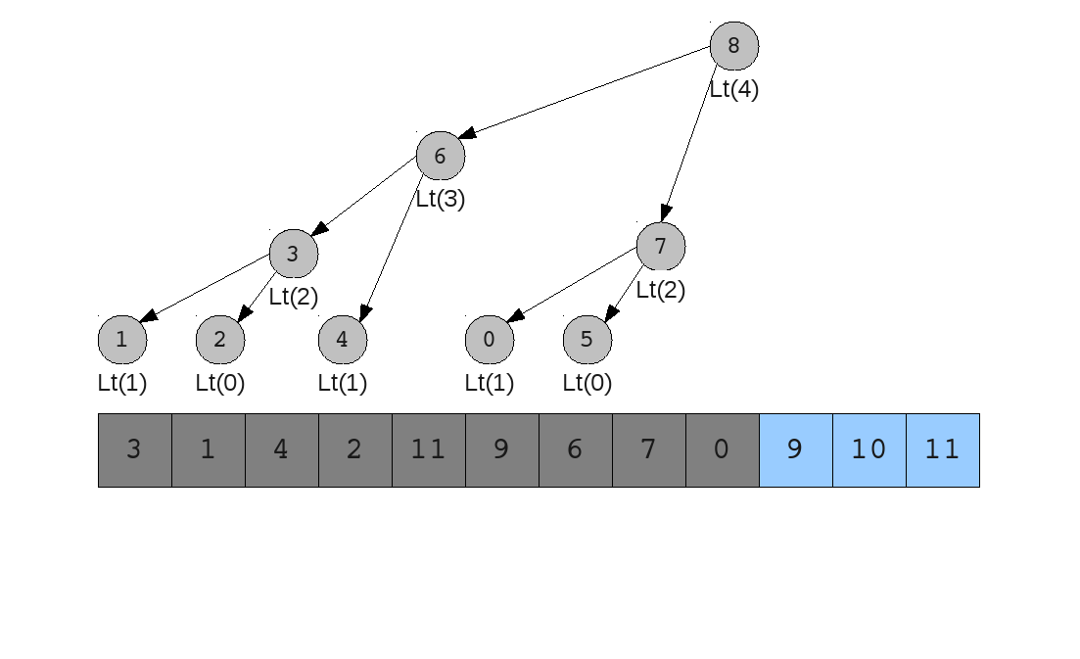
Извлечение элементов из куч Леонардо

Slide 46
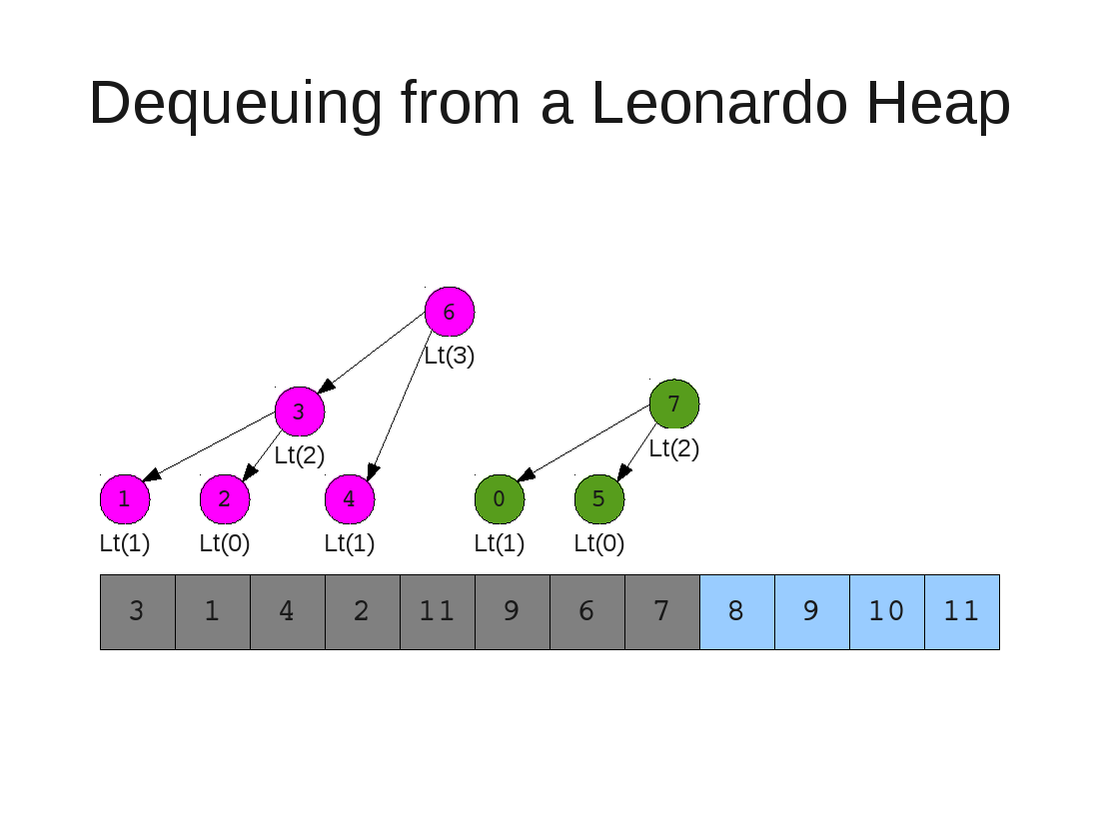
Извлечение элементов из куч Леонардо

Slide 47
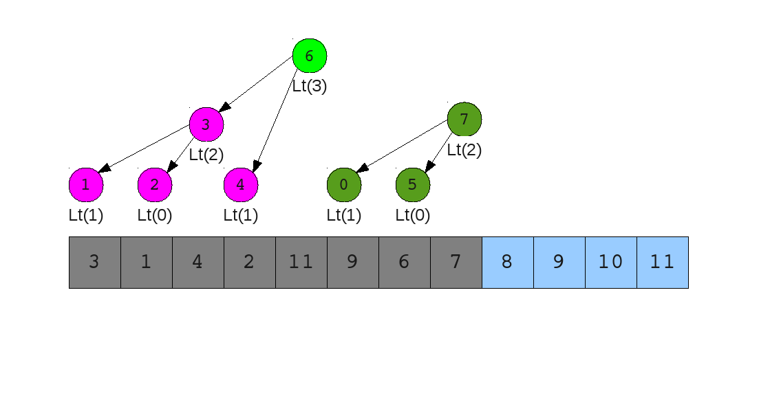
Извлечение элементов из куч Леонардо

Slide 48
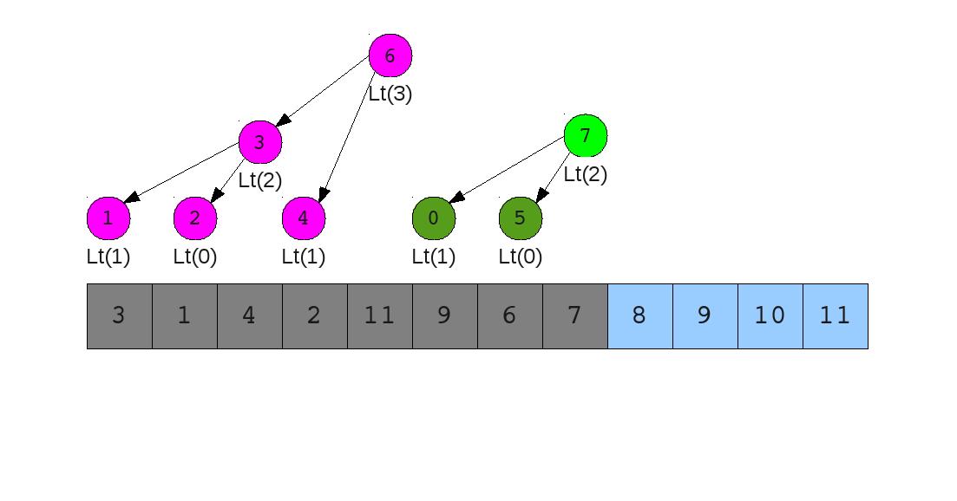
Извлечение элементов из куч Леонардо

Slide 49
Извлечение элементов из куч Леонардо

Slide 50
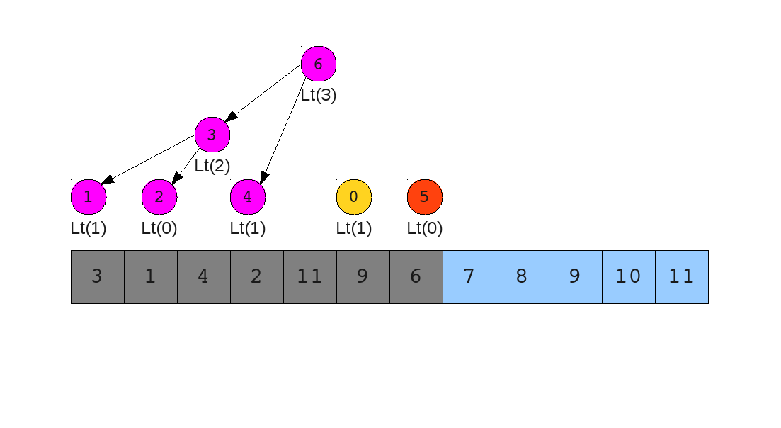
Извлечение элементов из куч Леонардо

Slide 51
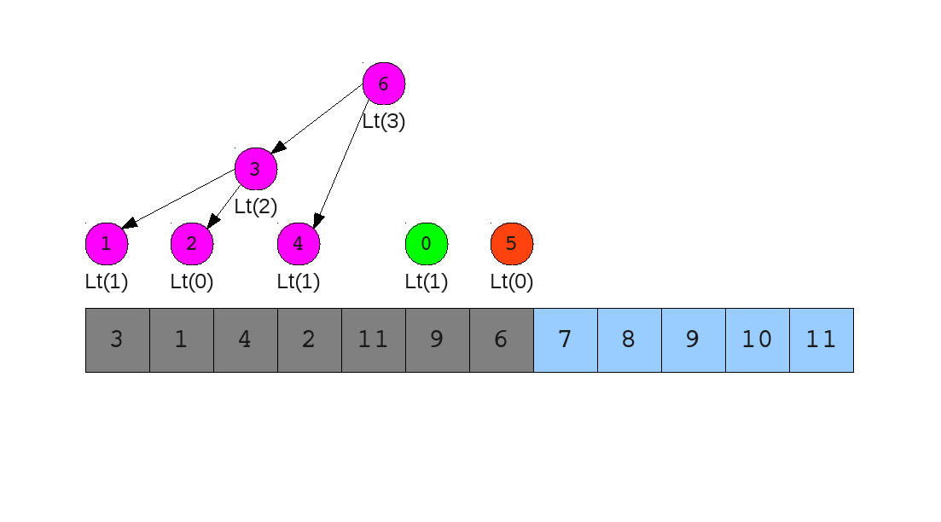
Извлечение элементов из куч Леонардо

Slide 52
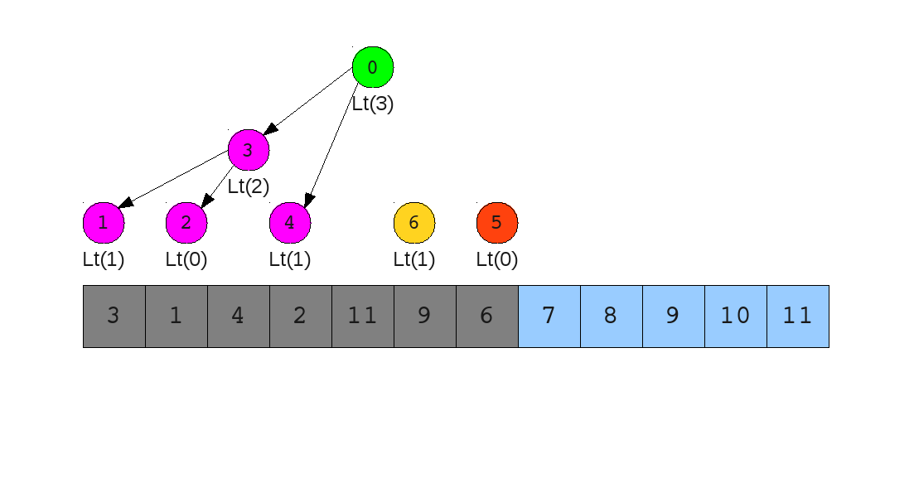
Извлечение элементов из куч Леонардо

Slide 53

Извлечение элементов из куч Леонардо

Slide 54

Извлечение элементов из куч Леонардо

Slide 55
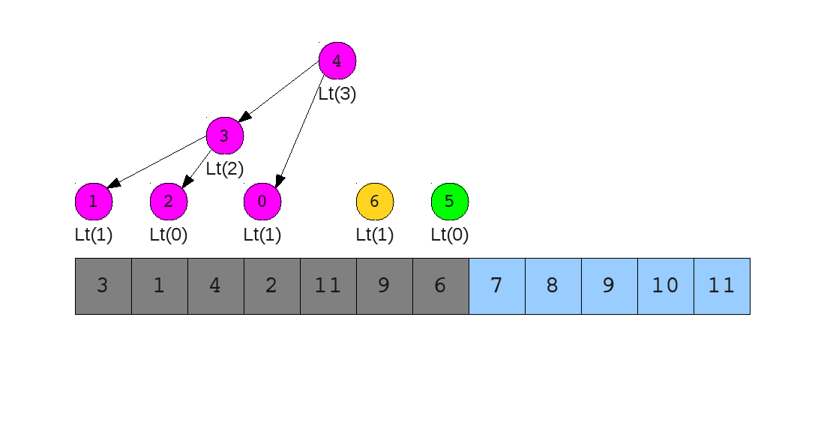
Извлечение элементов из куч Леонардо

Slide 56

Извлечение элементов из куч Леонардо

Slide 57

Извлечение элементов из куч Леонардо

Slide 58
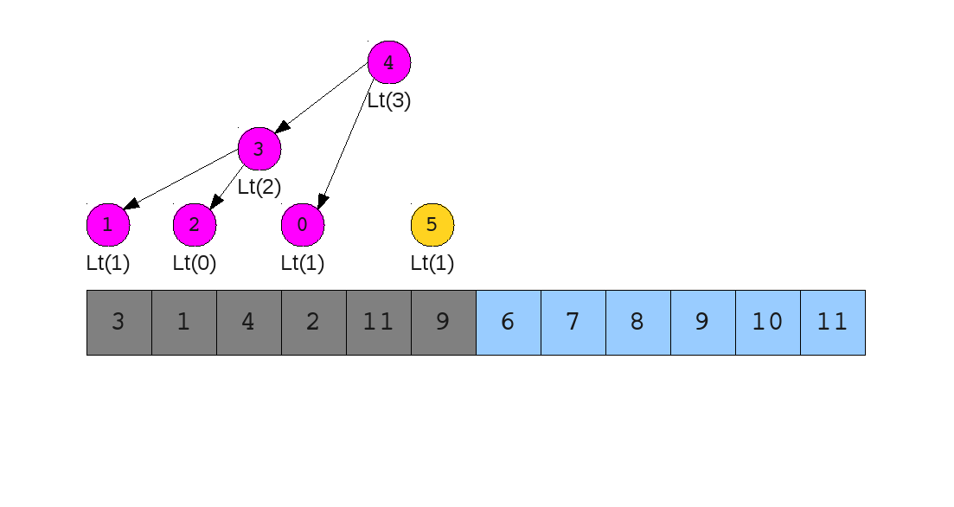
Извлечение элементов из куч Леонардо

Slide 59
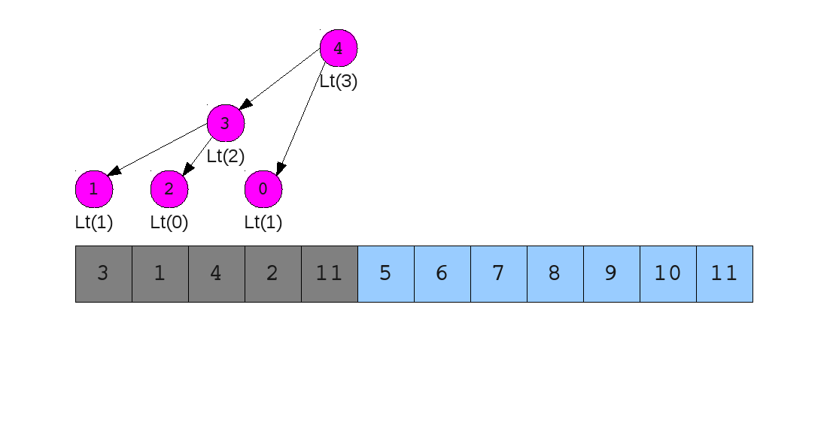
Извлечение элементов из куч Леонардо

Slide 60
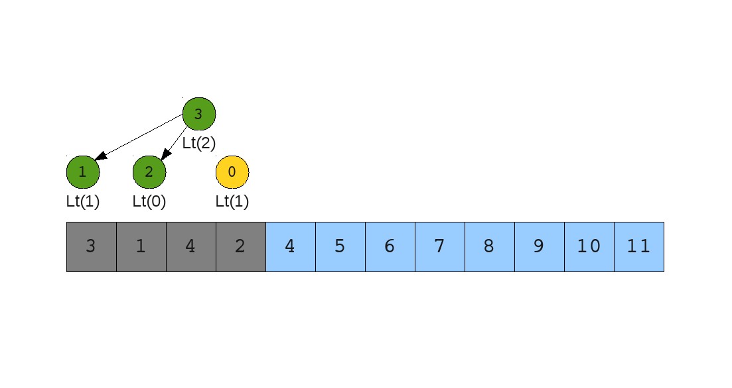
Извлечение элементов из куч Леонардо

Slide 61

Извлечение элементов из куч Леонардо

Slide 62
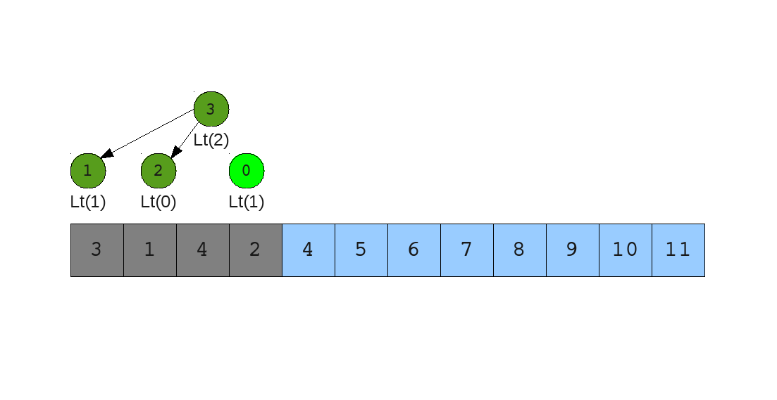
Извлечение элементов из куч Леонардо

Slide 63

Извлечение элементов из куч Леонардо

Slide 64

Извлечение элементов из куч Леонардо

Slide 65

Извлечение элементов из куч Леонардо

Slide 66
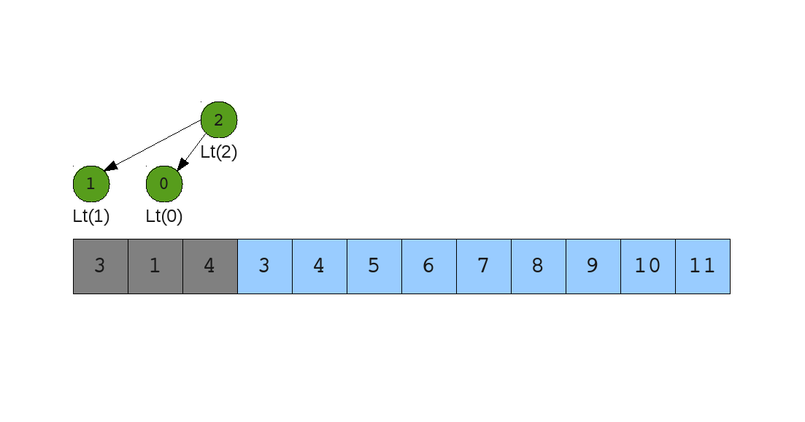
Извлечение элементов из куч Леонардо

Slide 67
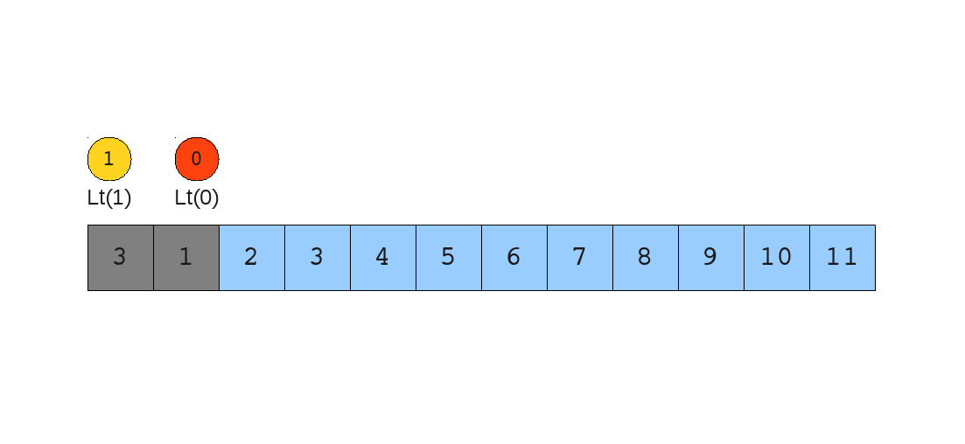
Извлечение элементов из куч Леонардо

Slide 68
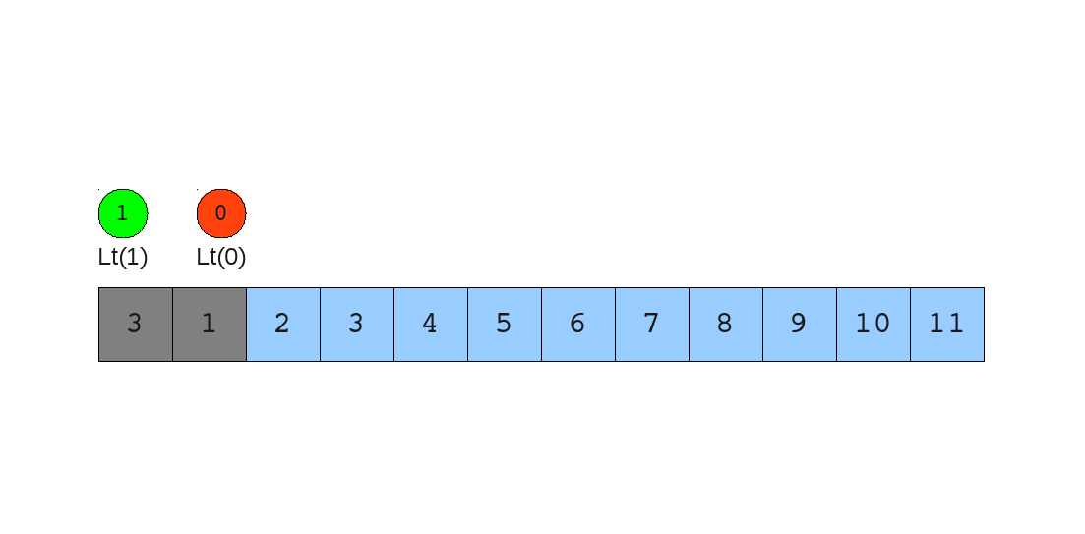
Извлечение элементов из куч Леонардо

Slide 69
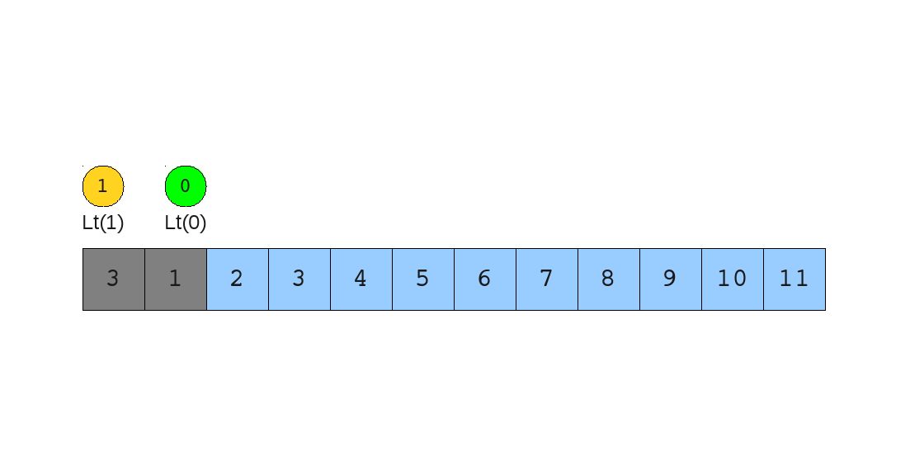
Извлечение элементов из куч Леонардо

Slide 70

Извлечение элементов из куч Леонардо

Slide 71

Извлечение элементов из куч Леонардо

Slide 72
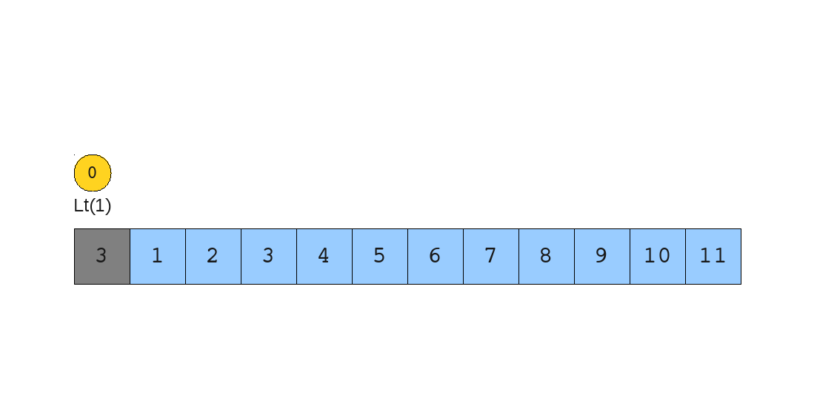
Извлечение элементов из куч Леонардо

Slide 73
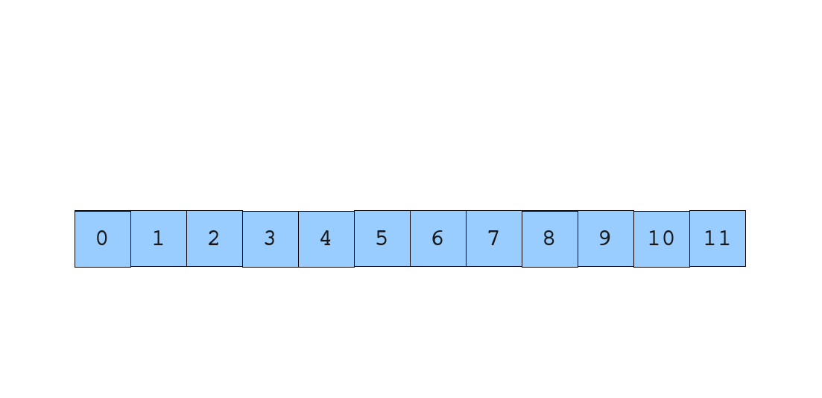
Извлечение элементов из куч Леонардо

Slide 74
Анализ временной сложности
Условно мы разделяем наш алгоритм на 2 части: вставка и удаление элементов.
Так как в нашей последовательности O(log(N)) куч, то модификация сортировки вставками будет работать за O(log(N)). Просейка вниз тоже выполняется за O(log(N)), тогда в итоге операция вставки выполняется за O(log(N)) + O(log(N)) = O(log(N)).
При удалении элементов, если размер правой кучи равен 1 (L(0) | L(1)), эта куча просто удаляется. В противном случае корень этой кучи удаляется, кучи-потомки считаются элементами последовательности куч, после чего проверяется выполнение свойства последовательности куч (т.е. корни деревьев идут в порядке возрастания слева направо), сначала для левой кучи, затем — для правой. Опять же, в нашей последовательности O(log(N)) куч, поэтому восстановление свойства последовательности выполняется за O(log(N)).
Последовательность куч получается последовательной вставкой каждого элемента в конец. Т.к. элементов всего N, получаем время работы O(N*log(N)).
Т.к. удаление всех максимальных элементов выполняется за O(N), то вся операция выполнится за O(N*log(N)).
Учитывая все это, получаем время работы O(N*log(N)) + O(N*log(N)) = O(N*log(N))

Slide 75
Лучший случай
Если на вход подать почти отсортированный массив, то сложность стремится к O(N).
Дело в том, что операция добавления будет выполняется за O(1) из-за того, что в конец будет всегда добавляться максимальный элемент и просейка вниз будет останавливаться.
Удаление максимального элемента будет выполняться за O(1), ибо вся наша структура уже и есть отсортированный массив.
Т.к. элементов N, получаем сложность O(N)*(O(1)+O(1))=O(N)

Slide 76
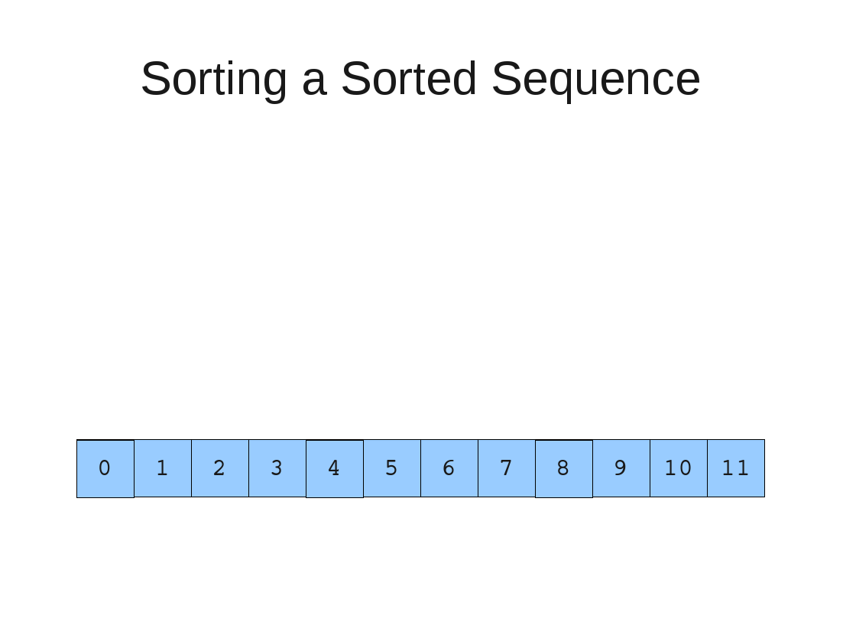
Рассмотрение лучшего случая

Slide 77
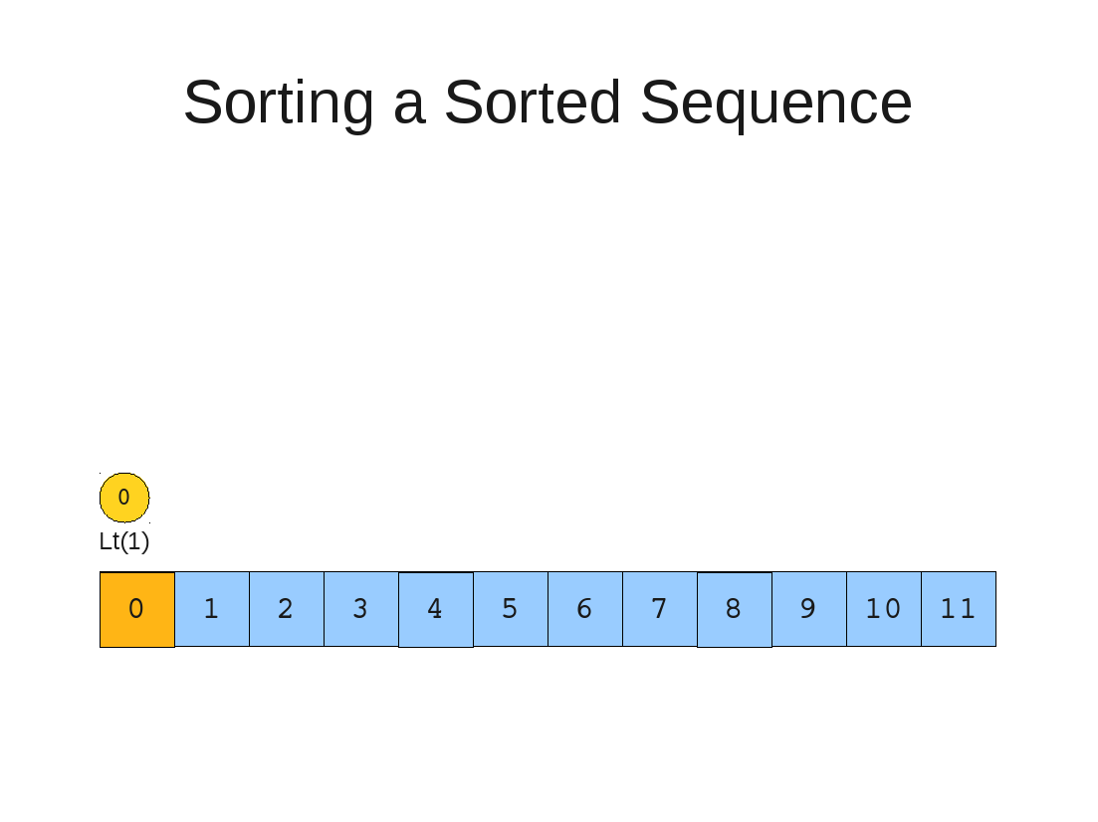
Рассмотрение лучшего случая

Slide 78
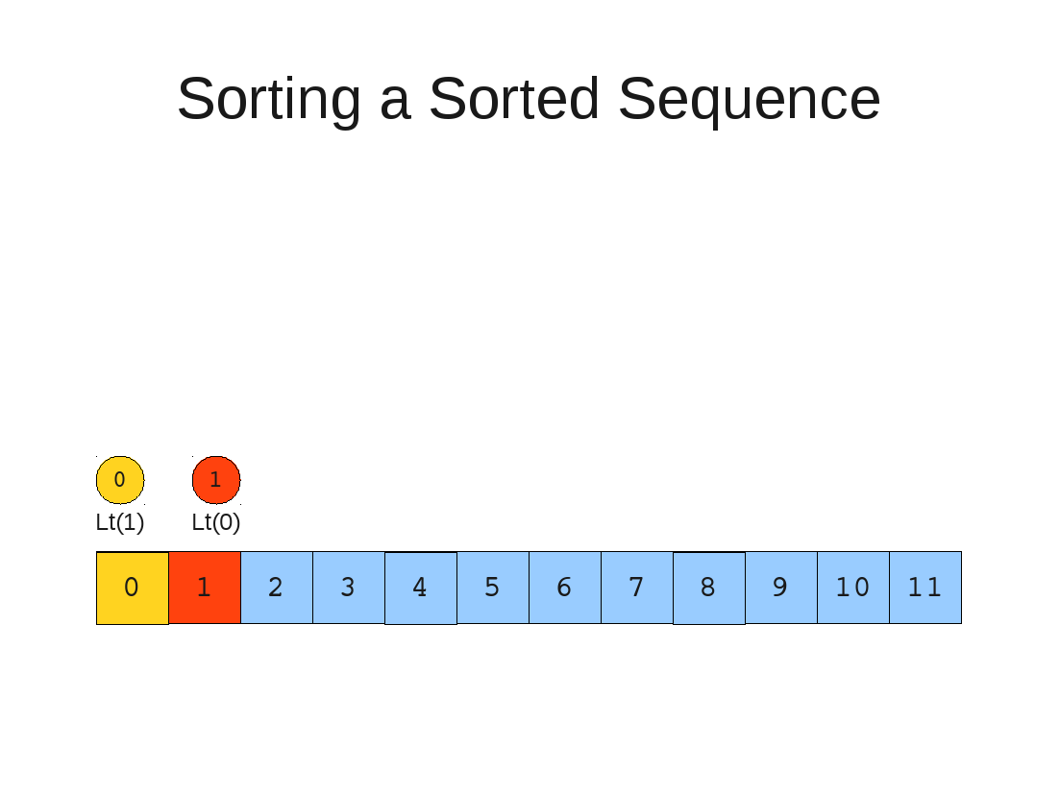
Рассмотрение лучшего случая

Slide 79
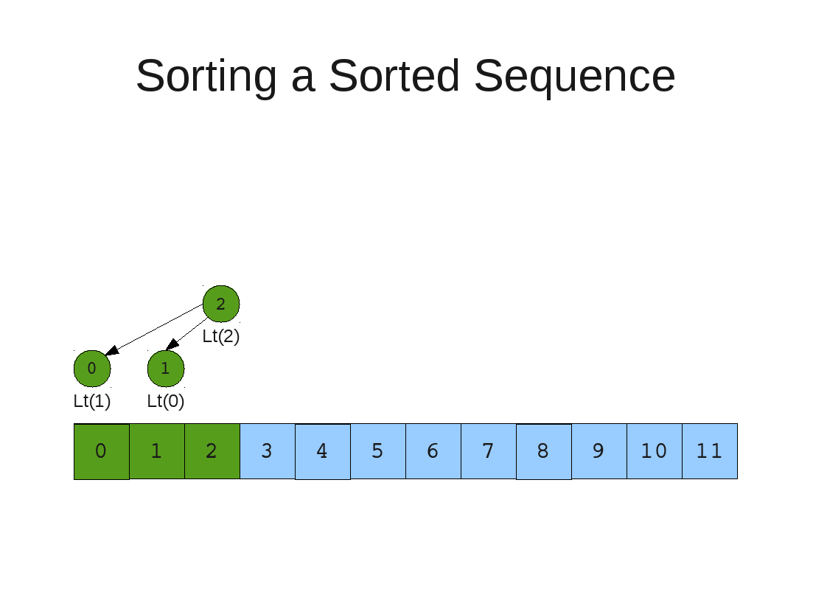
Рассмотрение лучшего случая

Slide 80
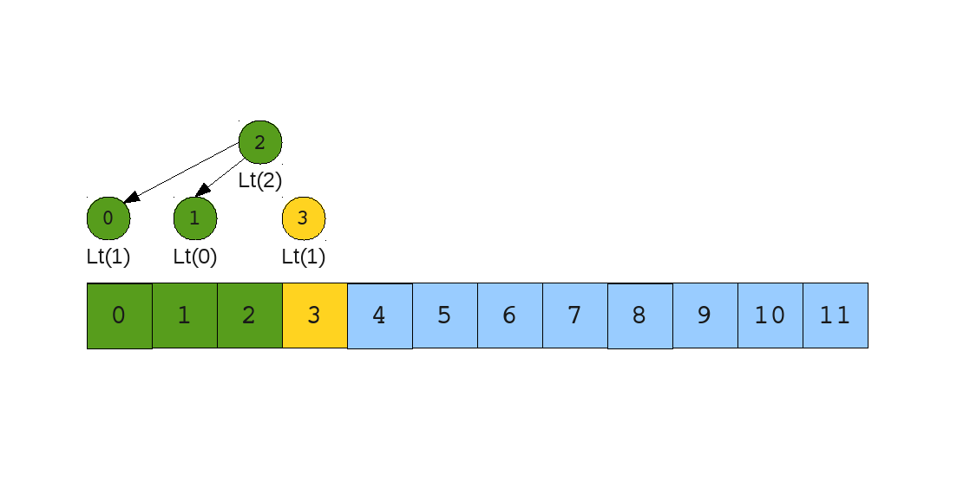
Рассмотрение лучшего случая

Slide 81
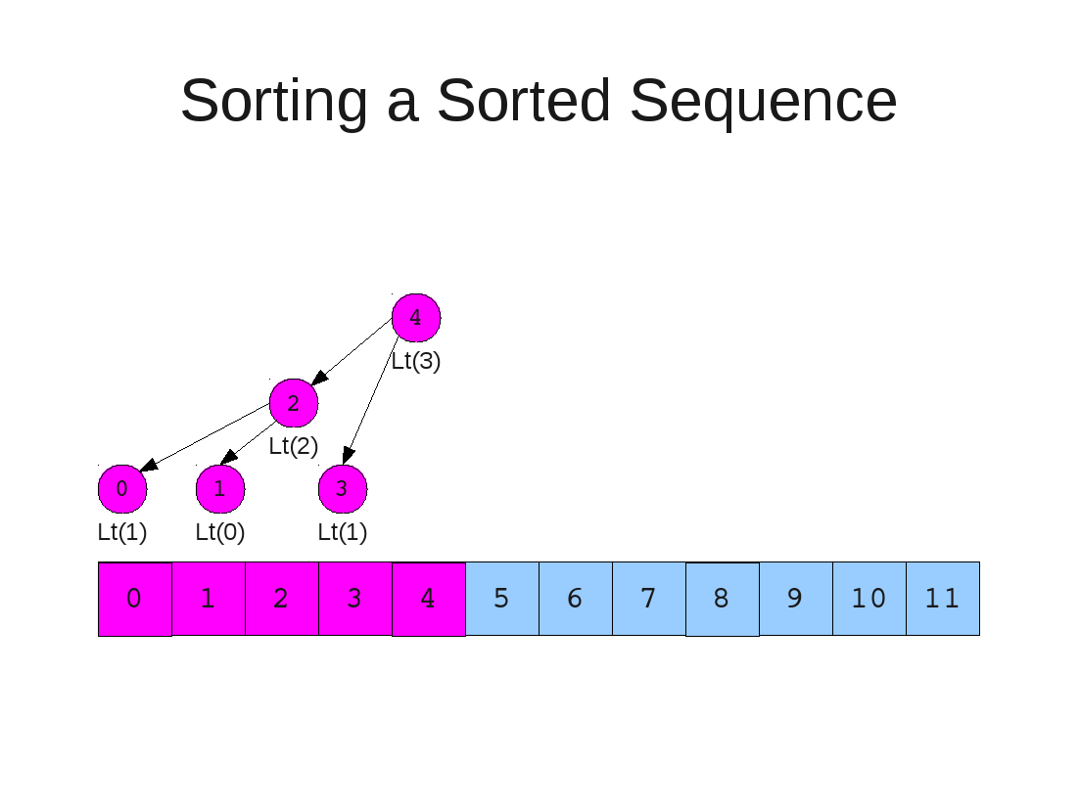
Рассмотрение лучшего случая

Slide 82
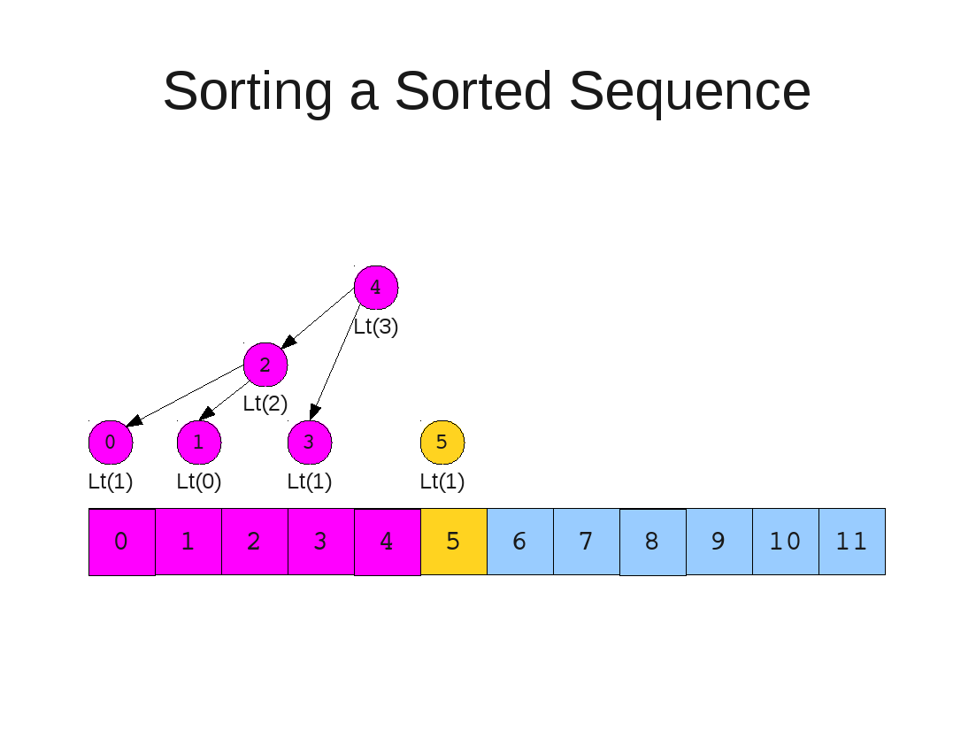
Рассмотрение лучшего случая

Slide 83
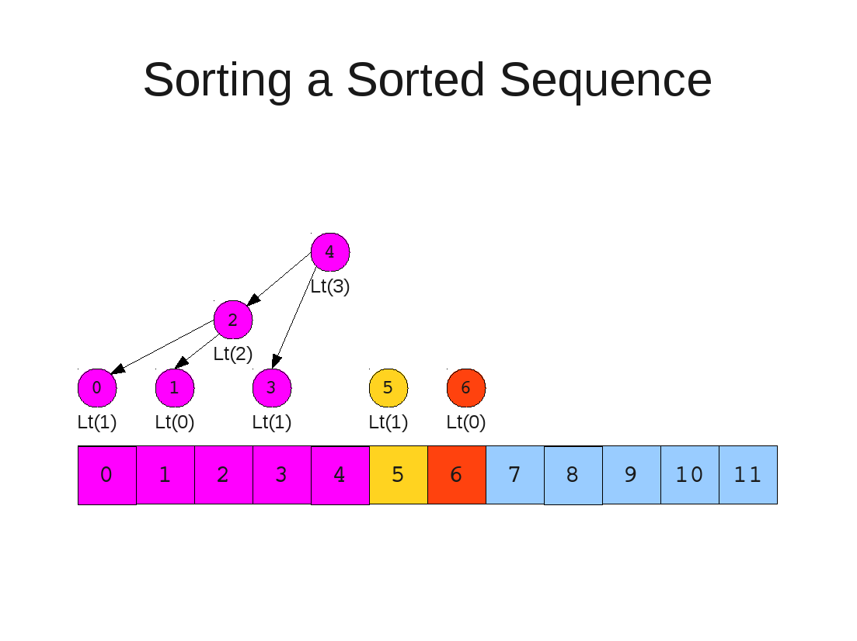
Рассмотрение лучшего случая

Slide 84
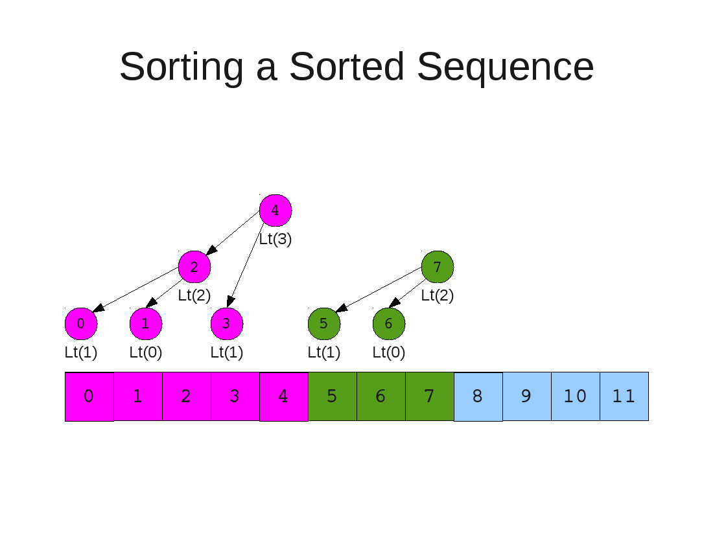
Рассмотрение лучшего случая

Slide 85
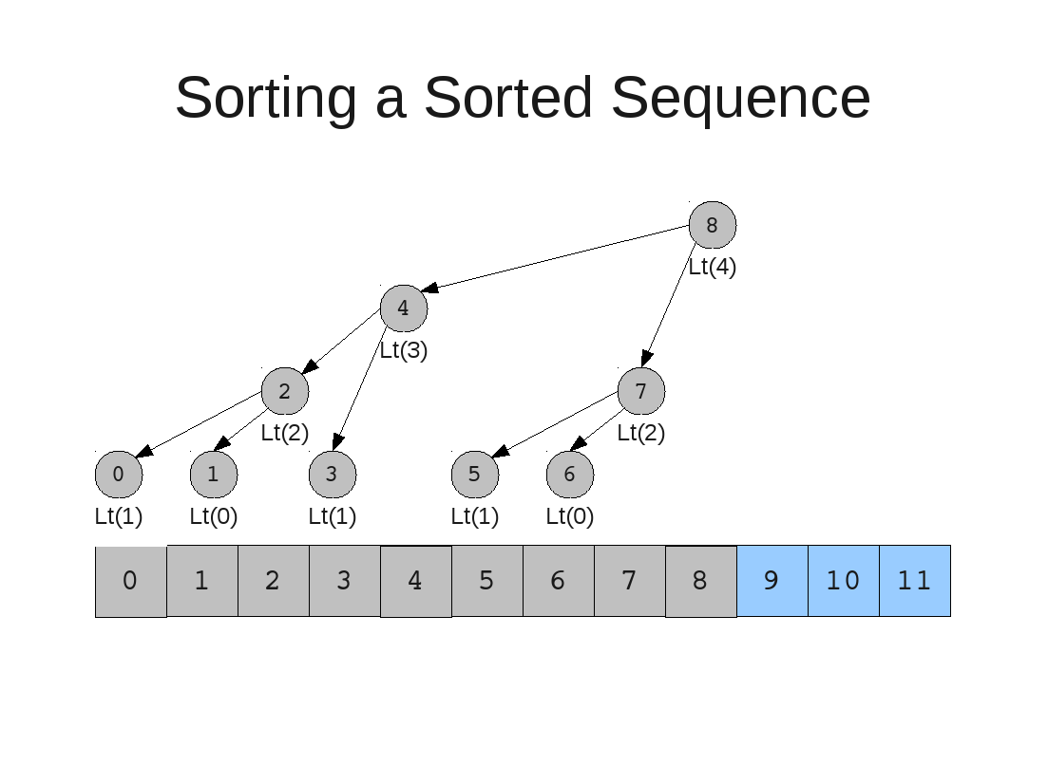
Рассмотрение лучшего случая

Slide 86
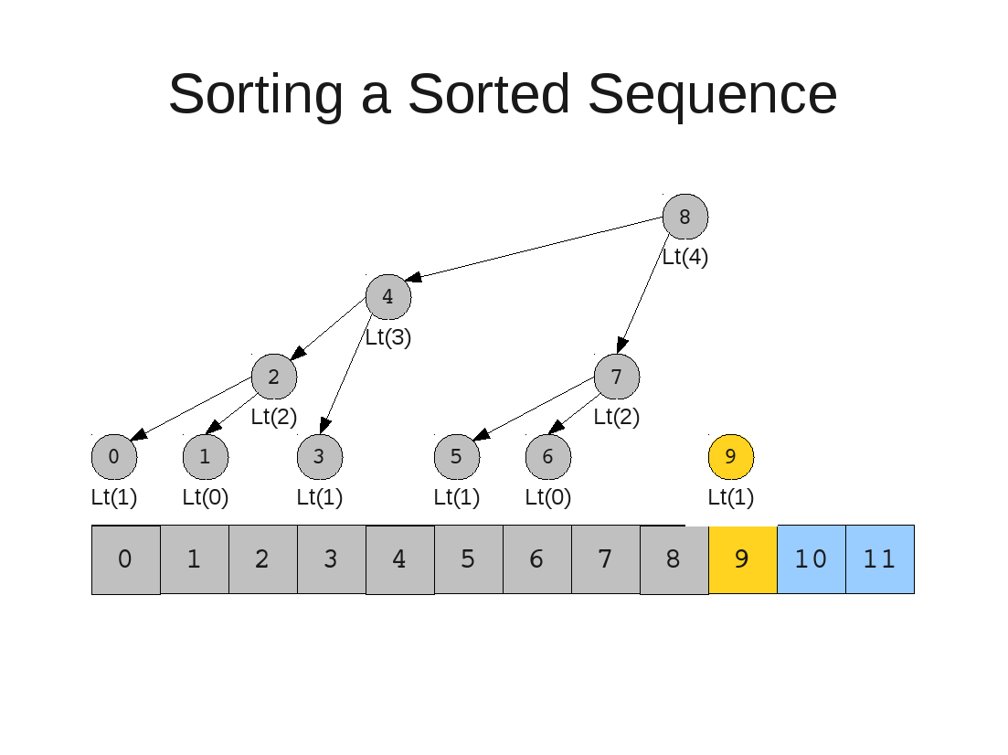
Рассмотрение лучшего случая

Slide 87
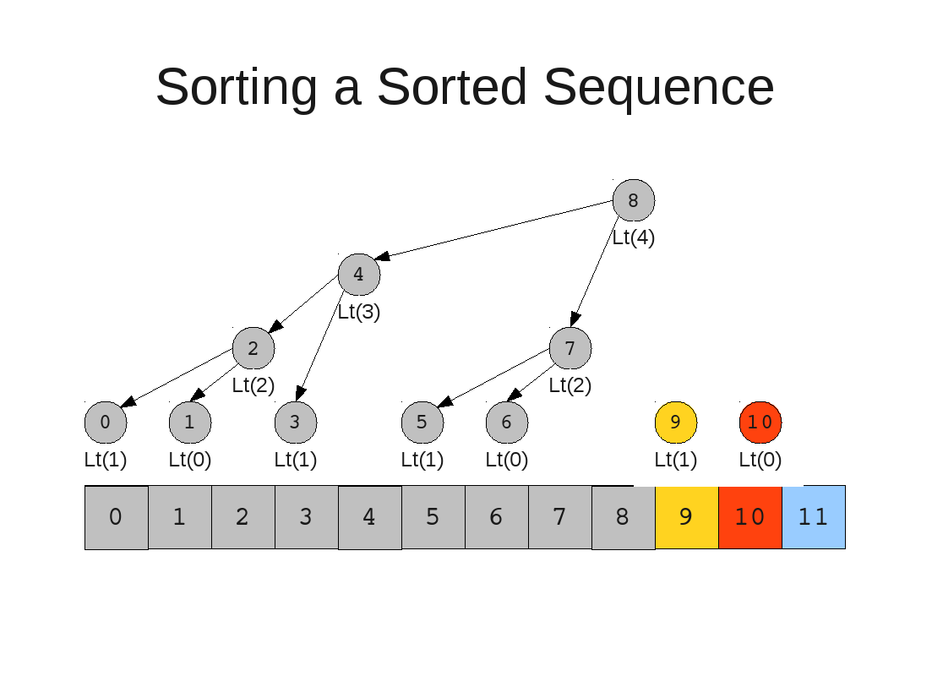
Рассмотрение лучшего случая

Slide 88

Рассмотрение лучшего случая

Slide 89
Рассмотрение лучшего случая

Slide 90
Рассмотрение лучшего случая

Slide 91
Рассмотрение лучшего случая

Slide 92
Рассмотрение лучшего случая

Slide 93
Рассмотрение лучшего случая

Slide 94
Рассмотрение лучшего случая

Slide 95
Рассмотрение лучшего случая

Slide 96
Рассмотрение лучшего случая

Slide 97
Рассмотрение лучшего случая

Slide 98
Рассмотрение лучшего случая

Slide 99
Рассмотрение лучшего случая

Slide 100
Рассмотрение лучшего случая

Slide 101
Достоинства алгоритма.
Худшее время работы - O(N*Log(N))
Время работы - O(N), если на вход подается отсортированный массив.

Slide 102
Недостатки алгоритма.
Сортировка не является устойчивой.
Требует дополнительную память для хранения чисел Леонардо.
И самое главное. Оценка сложности O(f(n)) хороша на бумаге. Но в реальном мире мы должны учитывать все константы. Эти скрытые константы могут играть очень большую роль, в результате чего алгоритм может быть во много раз медленнее, нежели другой алгоритм(с такой же или даже худшей О-производительностью). И этот момент как раз описывает плавную сортировку. Алгоритму приходится производить огромное количество операций с кучами Леонардо, которые довольно «тяжелые». Поэтому плавная сортировка почти всегда уступает другим алгоритмам сортировки, к примеру Timsort’y, Quicksort’y и другим. Единственный случай, который может помочь раскрыться плавной сортировке, так это увеличение степени отсортированности входных данных. Это связано с тем, что здесь алгоритм «двигает» по кучам Леонардо лишь не очень большое фиксированное количество элементов, что не влечет за собой большого количества операций по перемещению элементов внутри куч.
В связи с этим, из-за сложности реализации алгоритма и спорной производительности эта сортировка является алгоритмическим изыском, нежели применимым методом.

Slide 103
Использовались следующие сайты для подготовки:
http://cppalgo.blogspot.ru/
https://ru.wikipedia.org/
http://habrahabr.ru/

